Slide 1
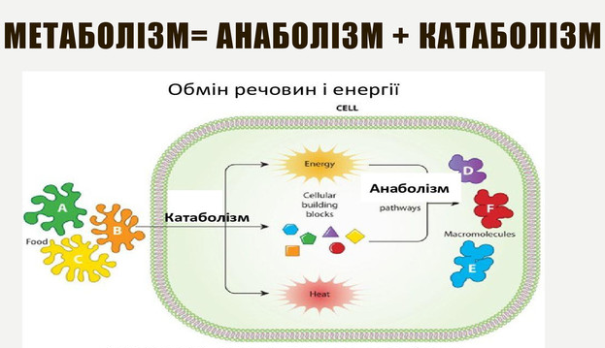
Лекція 8

Slide 2
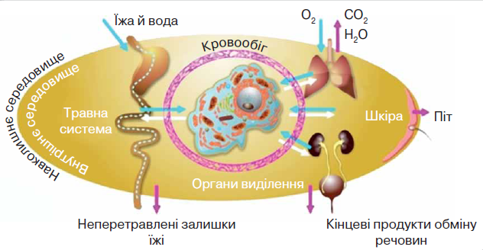
Обмін речовин та енергії - це сукупність фізичних, хімічних та фізіологічних процесів перетворення речовин та енергії в організмі людини та обмін речовинами і енергією між організмом та зовнішнім середовищем, що забезпечує його ріст, розвиток, життєдіяльність та репродукцію.

Slide 3
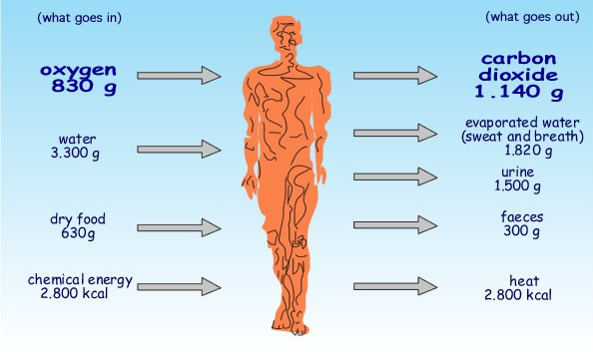

Обмін речовин (метаболізм)
ФУНКЦІЇ:
◊ Забезпечення клітини (організму) енергією
◊ Забезпечення клітини (організму) будівельним матеріалом
◊ Виведення відпрацьованих з клітини (організму) продуктів життєдіяльності
Щоденно - 0,6 кг їжі.
За 40-50 - 25 кг, що дорівнює загальній масі органічних речовин у тілі людини. За цей період така ж маса речовин виведеться з організму.
За 40 років людина споживає 6 т твердої їжі й близько 38 т води !

Slide 4
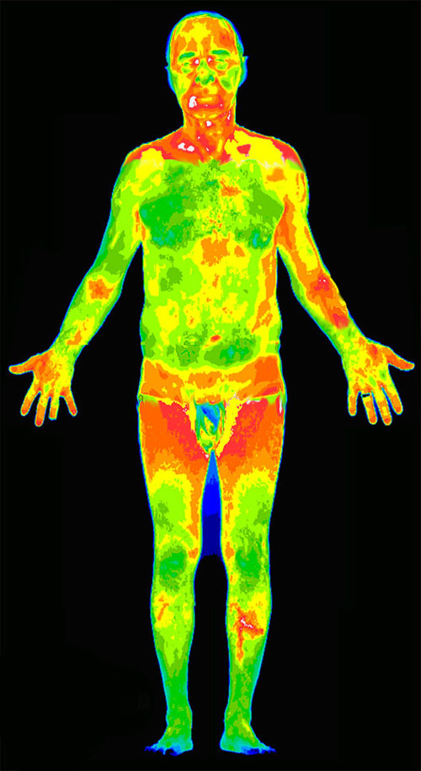
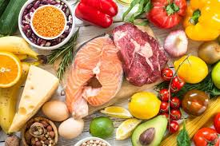
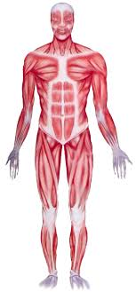
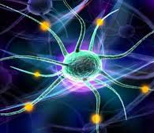
Хімічна енергія зв'язків органічних продуктів
Променева енергія теплового випромінювання
Електрична енергія проведення нервового імпульсу
Механічна енергія скорочення мязів
Всі ці перетворення відбуваються через АТФ та НАДФН*Н

Slide 5
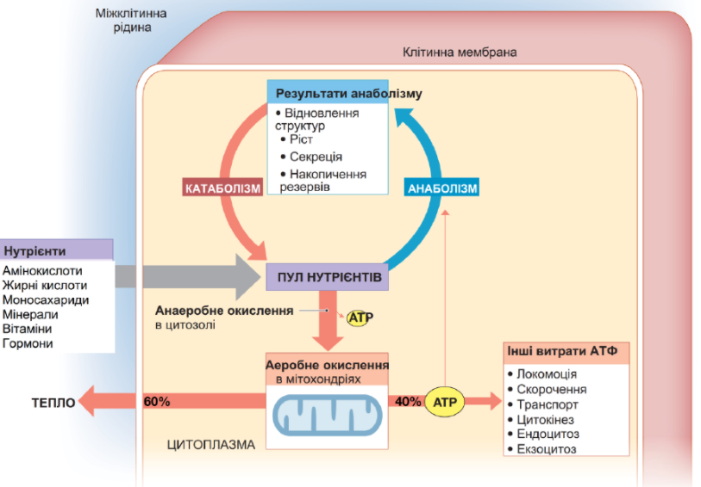
КЛІТИННИЙ МЕТАБОЛІЗМ
НАДФН*Н

Slide 6
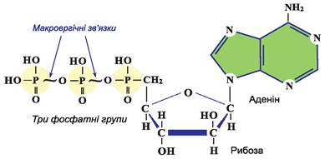
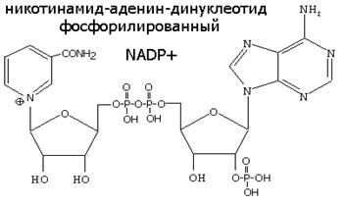
НАДФ
АТФ

Slide 7
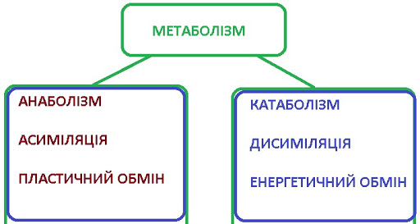
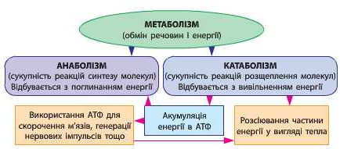

Slide 8
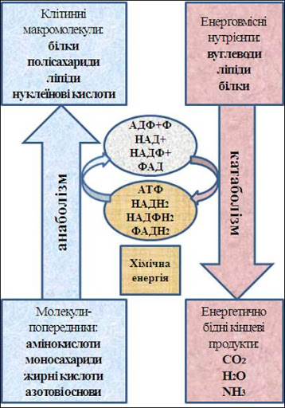

Slide 9
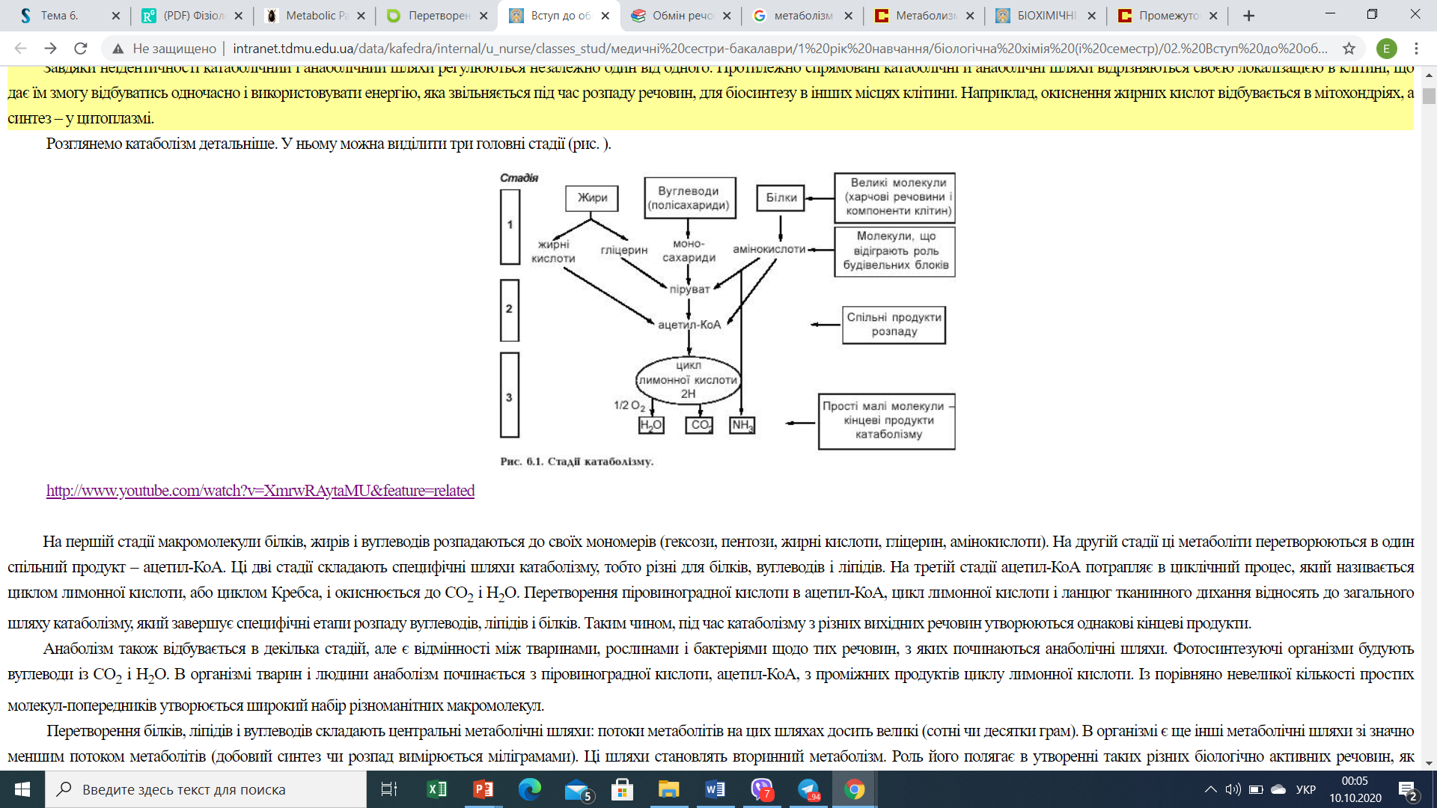
Стадії катаболізму
Специфічні шляхи
Загальні шляхи

Slide 10
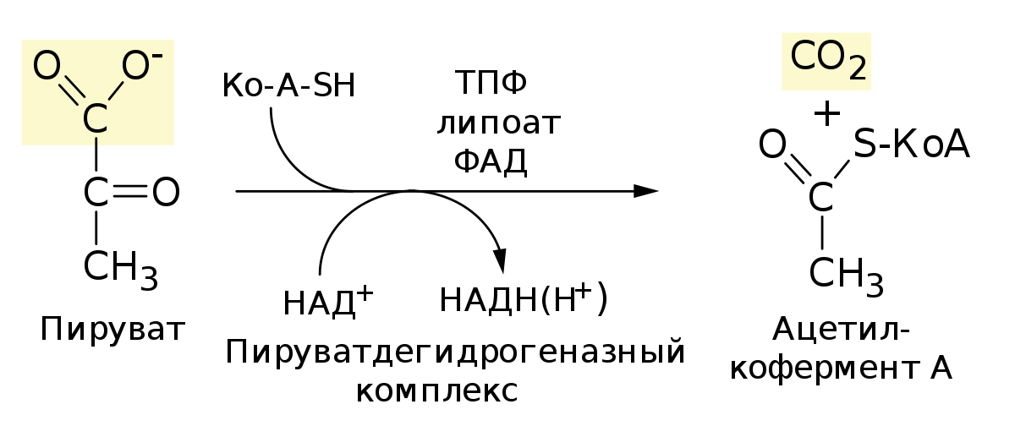
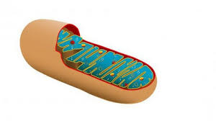
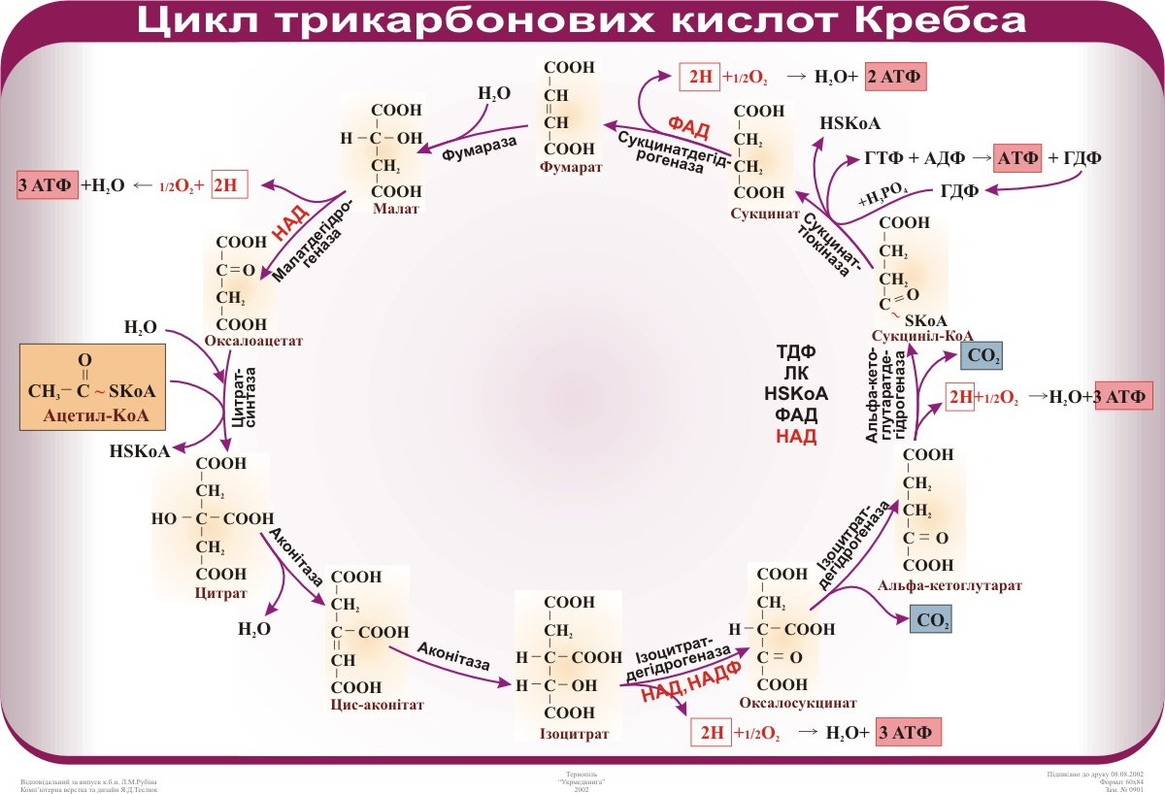
Мітохондрія- місце тканинного дихання (3 етап катаболізму) та утворення АТФ та НАДФН
1 глюкоза – 38 АТФ

Slide 11
Анаболізм (асиміляція) - процес засвоєння харчових речовин із зовнішнього середовища та утворення з них властивих організму білків, жирів та вуглеводів.
Анаболізм (пластичний обмін) відбувається тільки при надходженні в організм пластичних речовин з поглинанням енергії.
Анаболізм починається з піровиноградної кислоти, ацетил-КоА, з проміжних продуктів циклу лимонної кислоти. Із порівняно невеликої кількості простих молекул-попередників утворюється широкий набір різноманітних макромолекул.

Slide 12
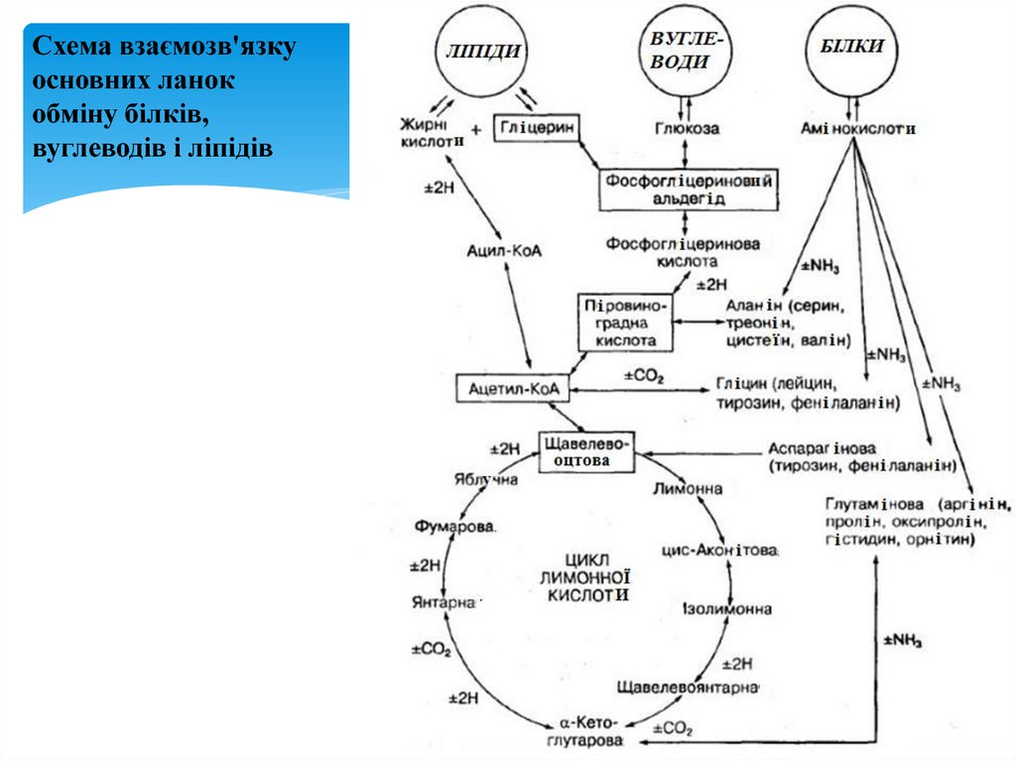
У клітинах організму перетворення жирів, білків і вуглеводів, їх розщеплення і синтез здійснюються одночасно і узгоджено, внаслідок чого забезпечується сукупність метаболічних реакцій.

Slide 13
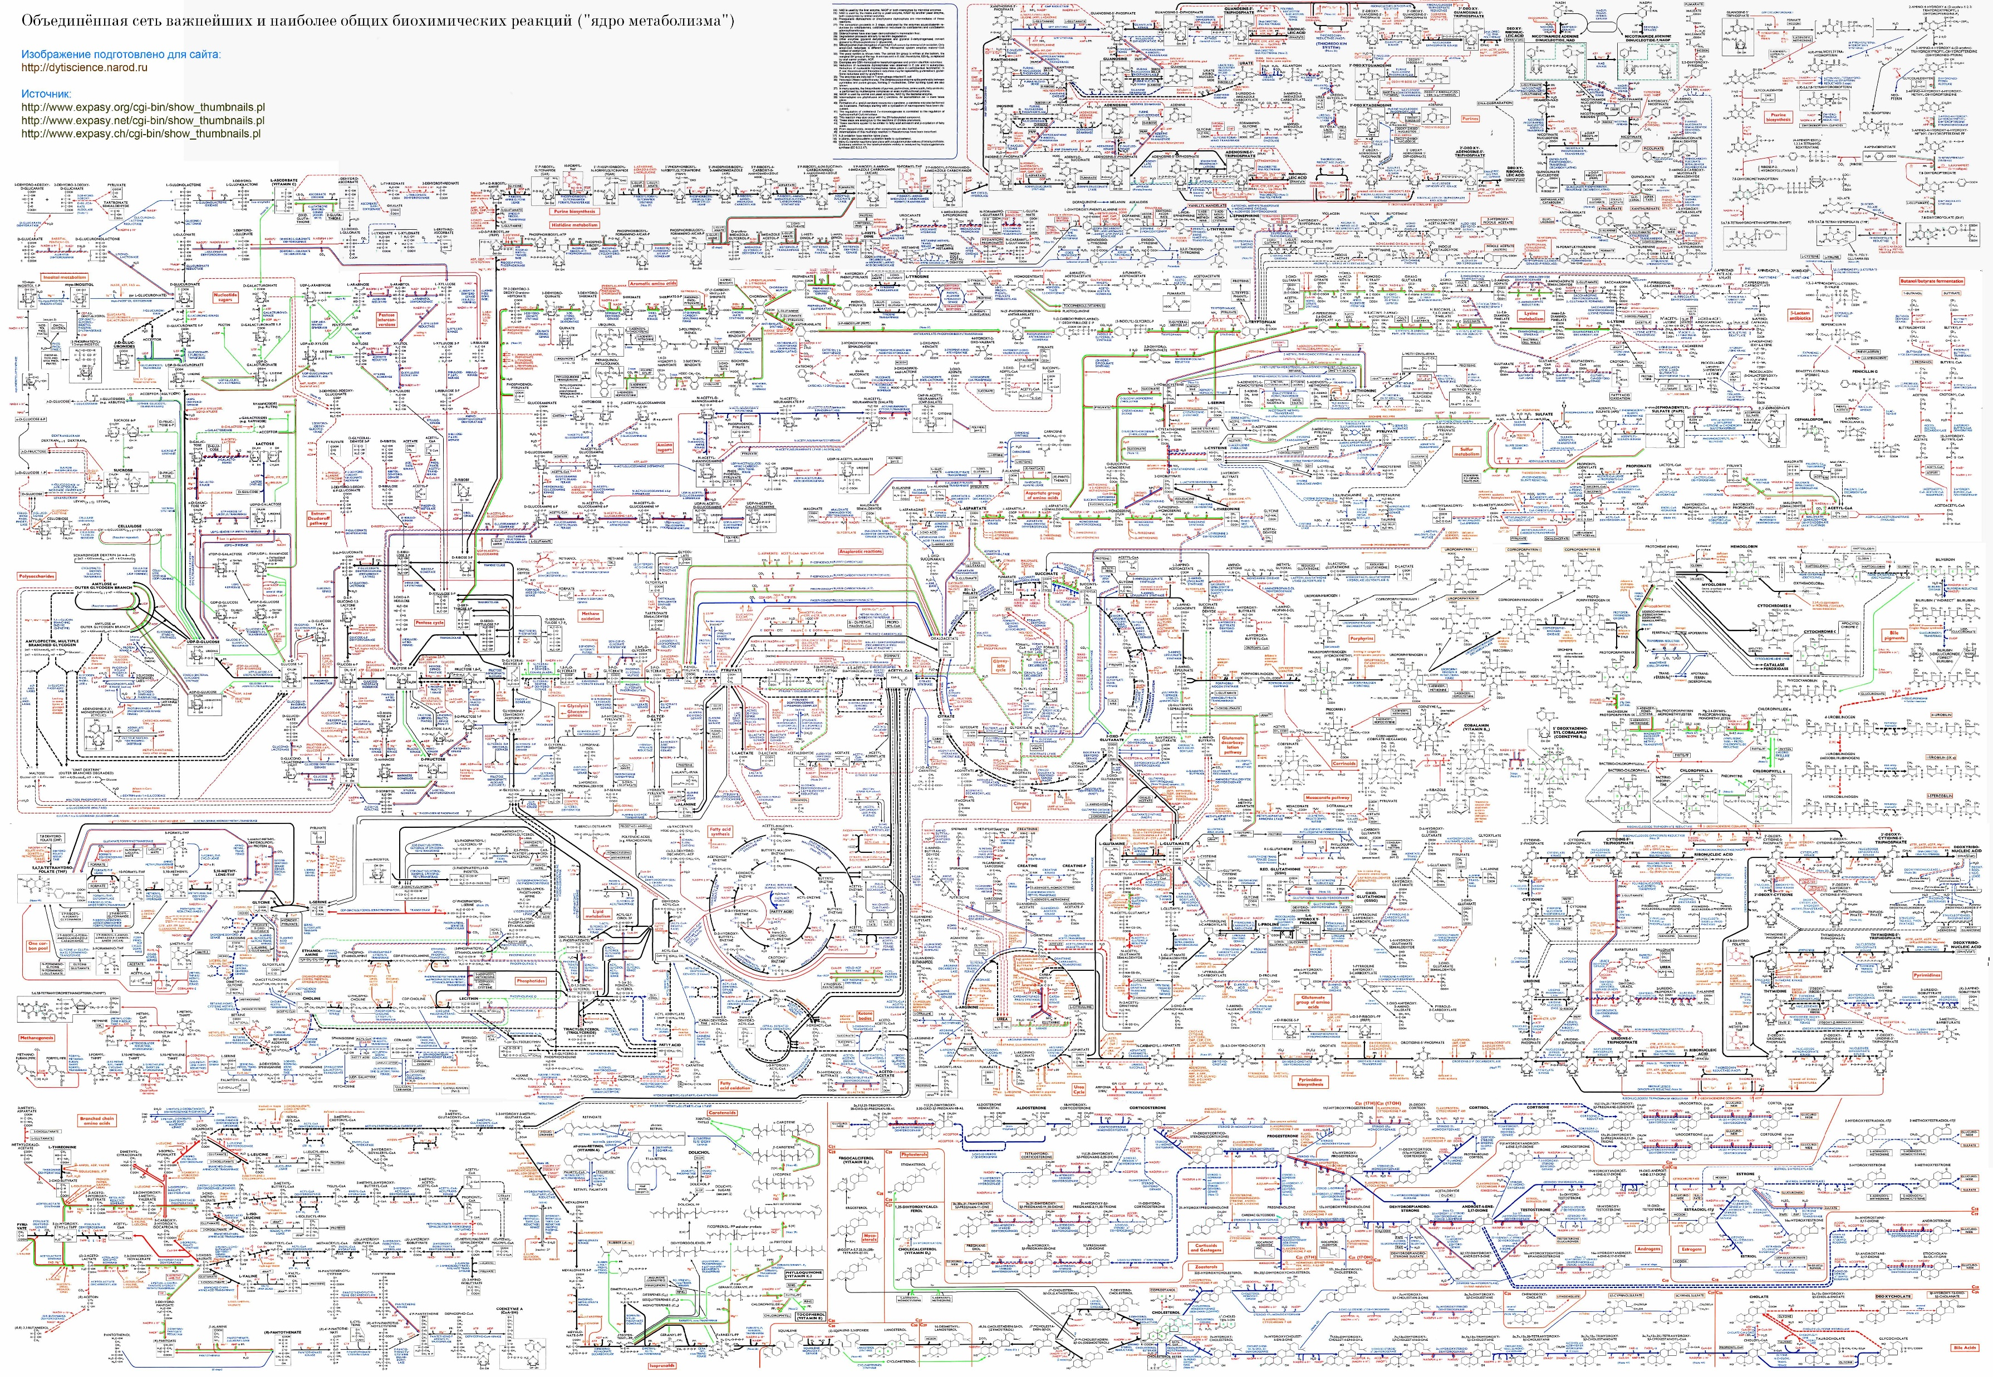

Slide 14
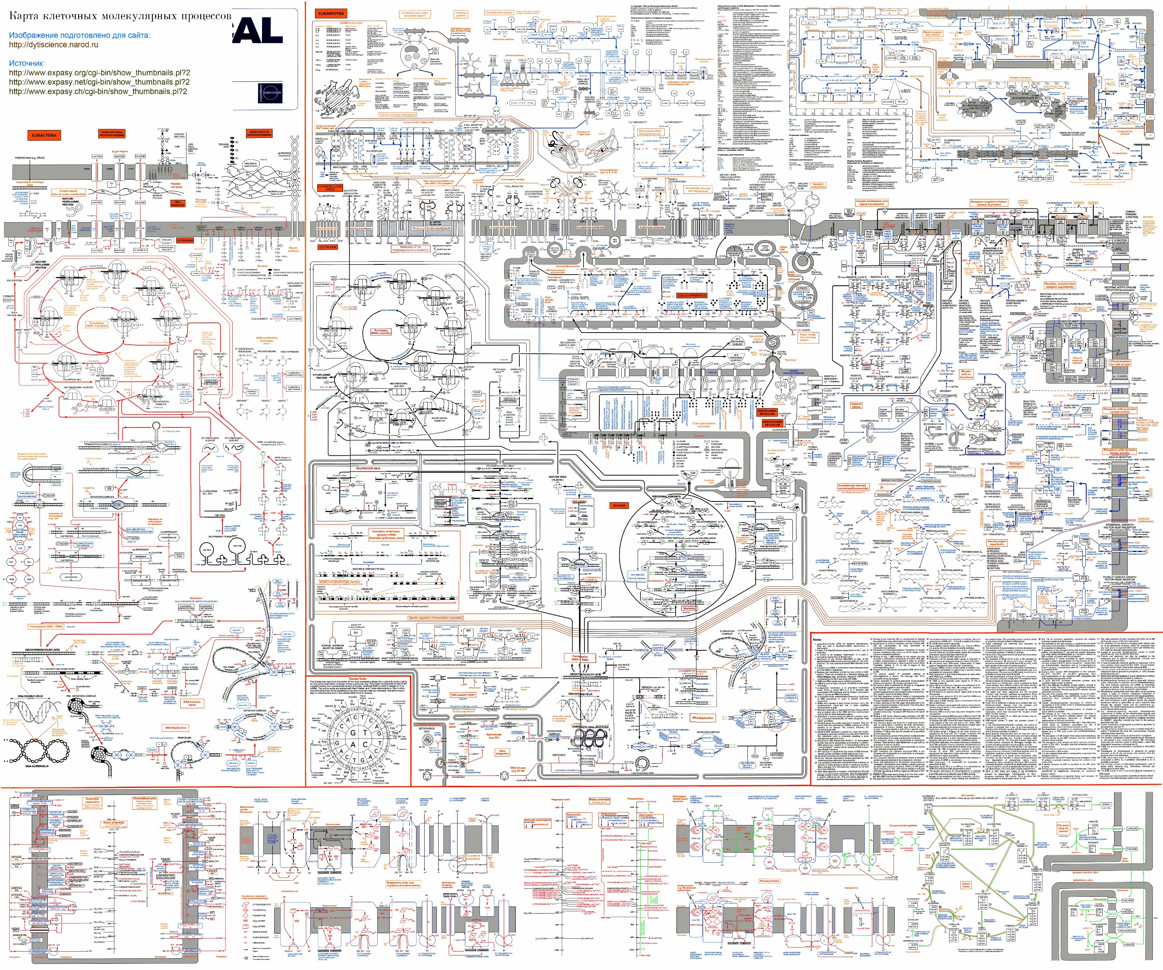

Slide 15
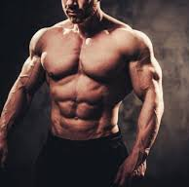
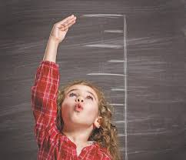
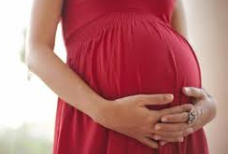
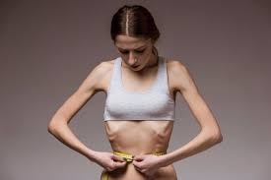
Метаболізм білків
В здоровому організмі постійно проходить розпад і біосинтез білків. Кількість білка, що розклався за добу в нормі має дорівнювати кількості синтезованого білка – азотиста рівновага.
1г азоту = 6,25 г білка
За добу 3,7 г азоту = 23 г білка
Позитивний азотистий баланс
Негативний азотистий баланс

Slide 16
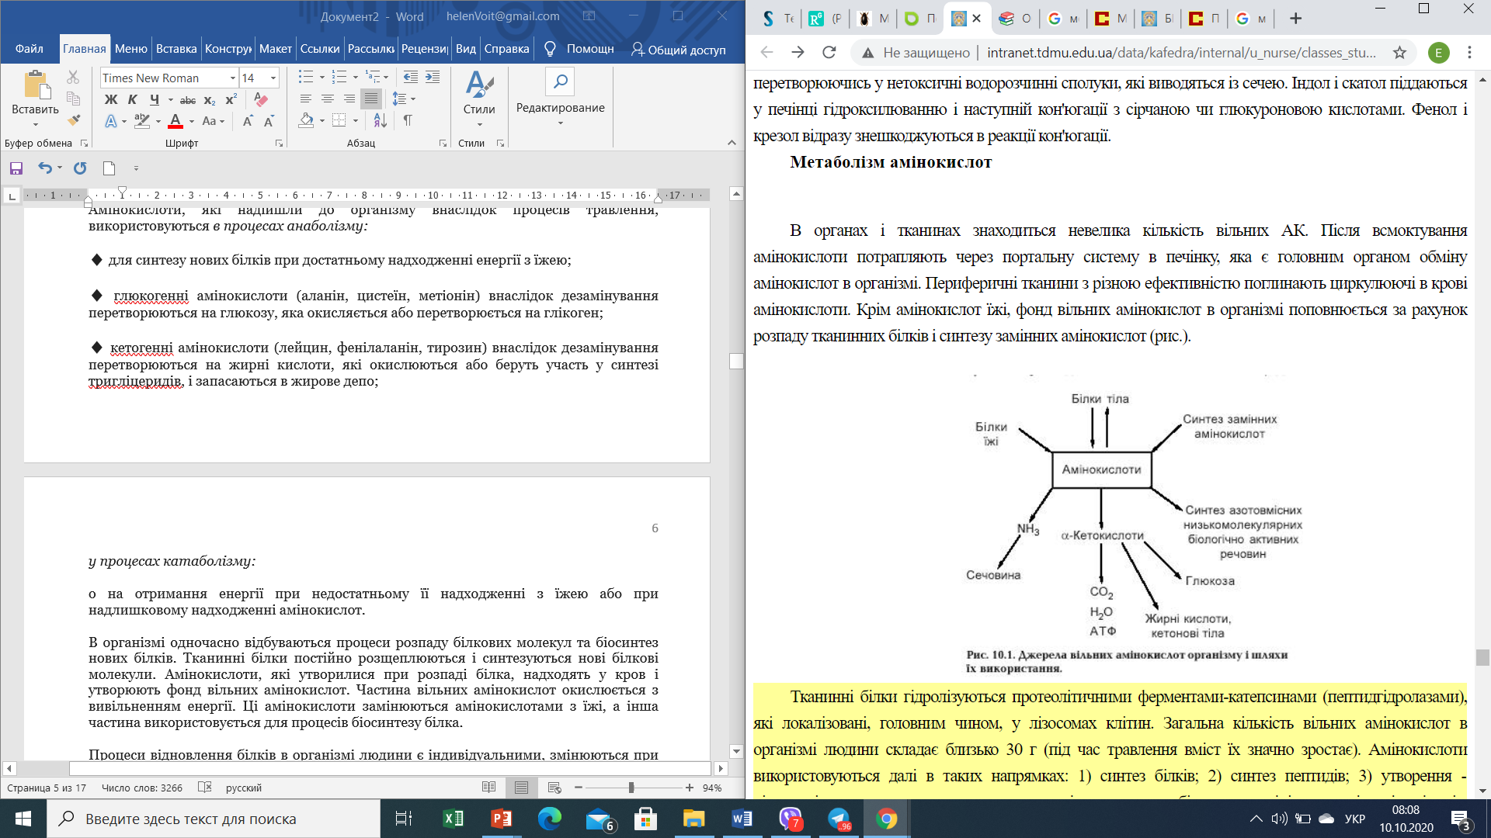
Амінокислоти, які надійшли до організму внаслідок процесів травлення, використовуються в процесах анаболізму:
♦ для синтезу нових білків при достатньому надходженні енергії з їжею;
♦ глюкогенні амінокислоти (аланін, цистеїн, метіонін) внаслідок дезамінування перетворюються на глюкозу, яка окисляється або перетворюється на глікоген;
♦ кетогенні амінокислоти (лейцин, фенілаланін, тирозин) внаслідок дезамінування перетворюються на жирні кислоти, які окислюються або беруть участь у синтезі тригліцеридів, і запасаються в жирове депо;
♦ утворенні ­різноманітних низькомолекулярних азотовмісних речовин - біогенних амінів, пуринів, піримідинів, креатину, холіну, таурину, тироксину, порфіринів…
у процесах катаболізму: на отримання енергії при недостатньому її надходженні з їжею або при надлишковому надходженні амінокислот

Slide 17
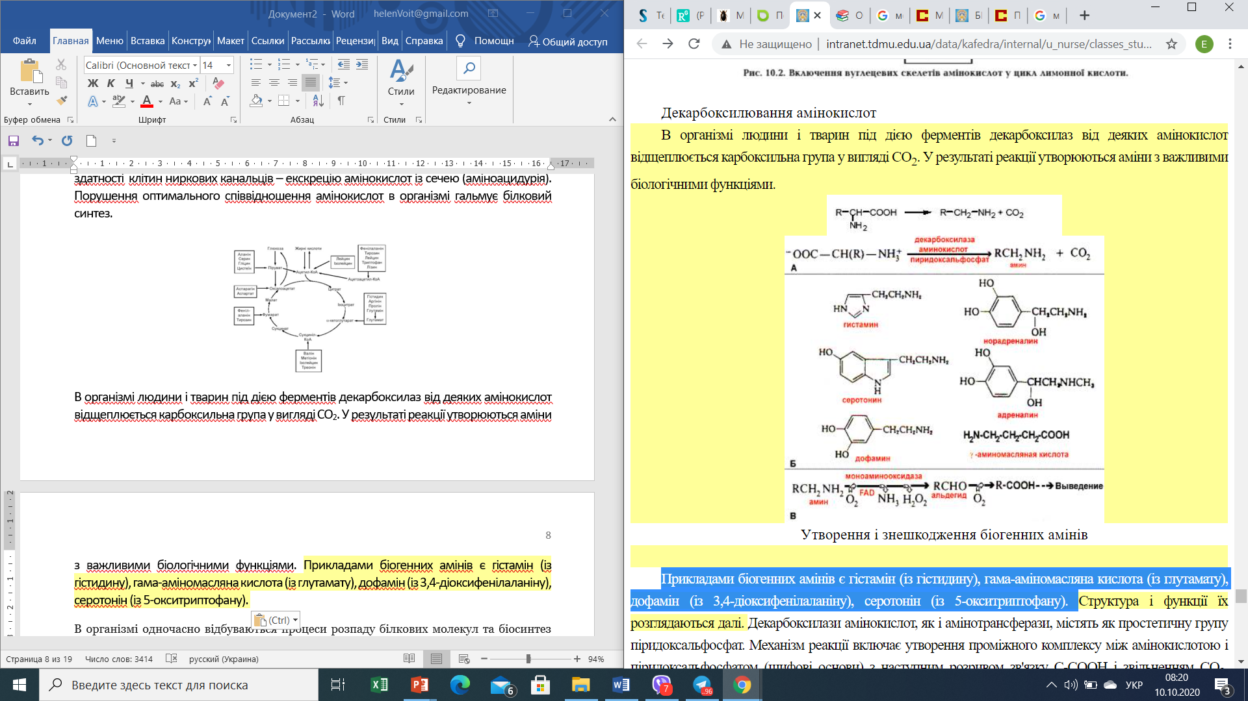
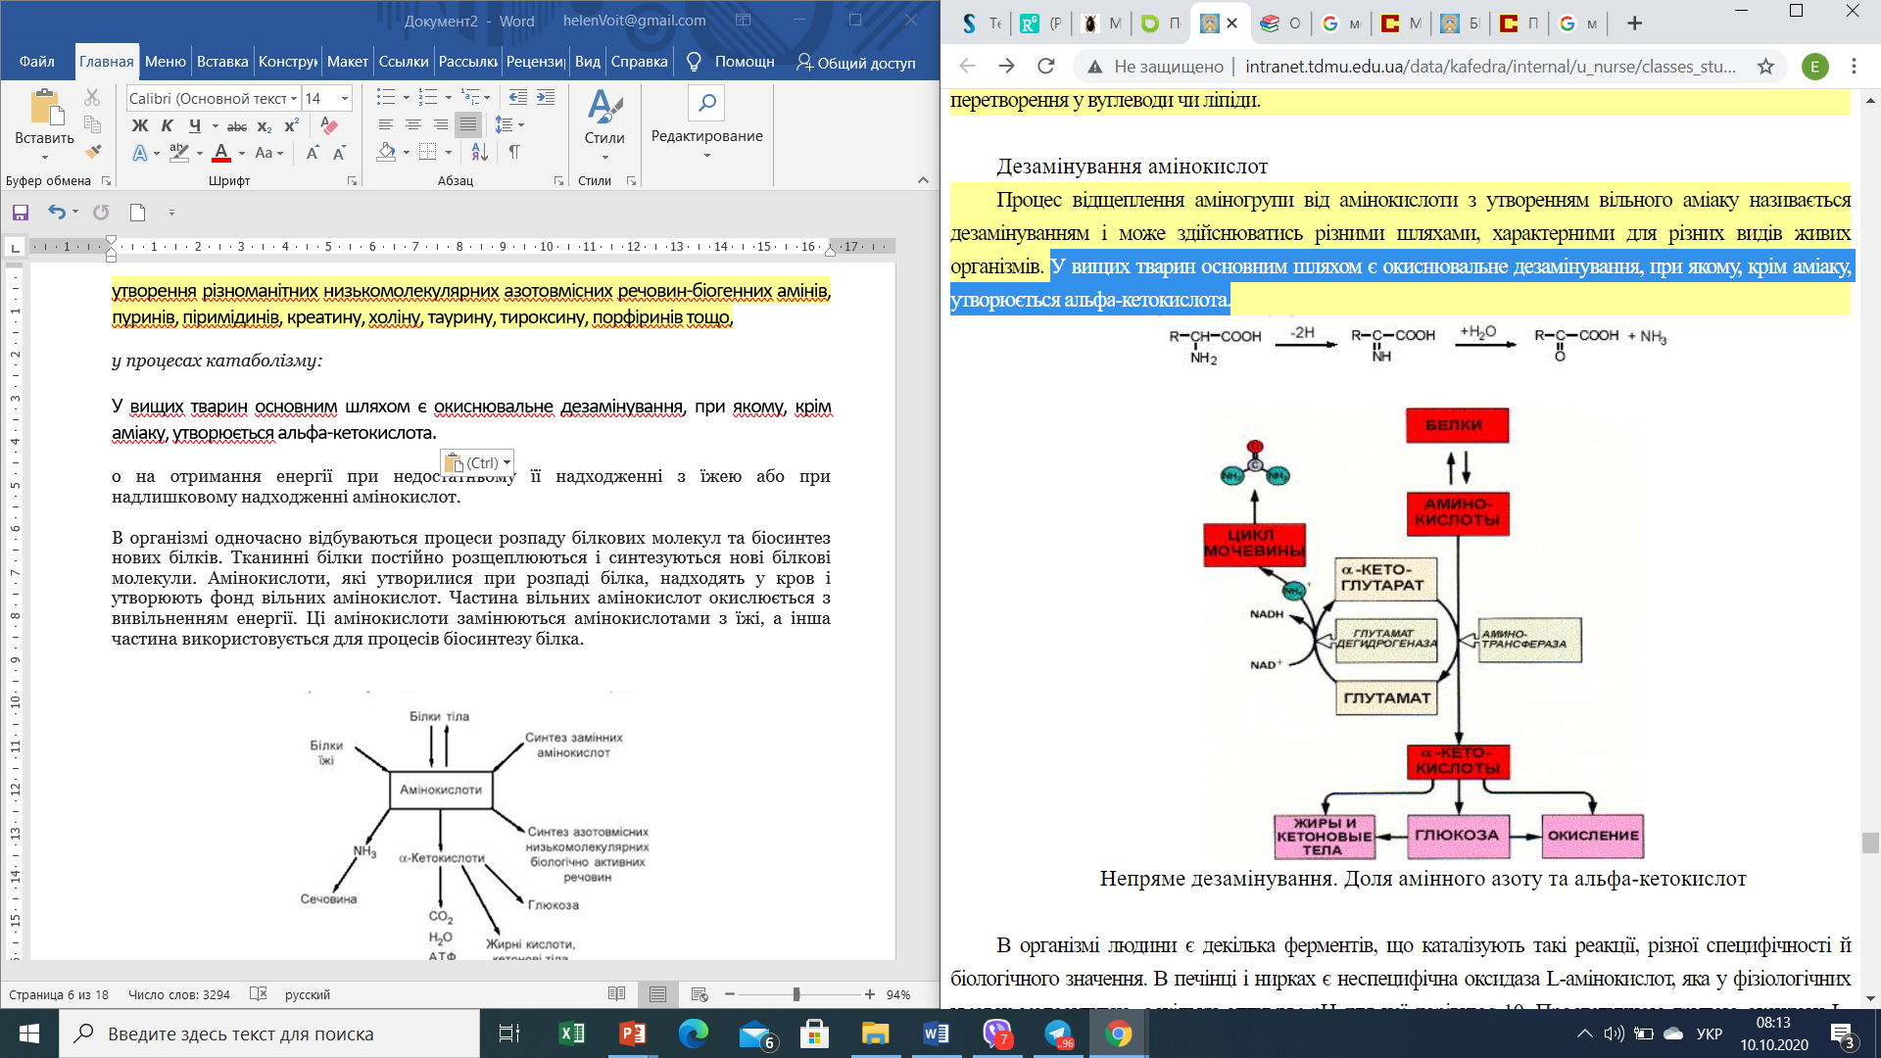
Обмін амінокислот
Основні функції в обміні амінокислот (утворенні замінних) виконує глутамінова кислота
Біогенні аміни, що утворились з амінокислот

Slide 18
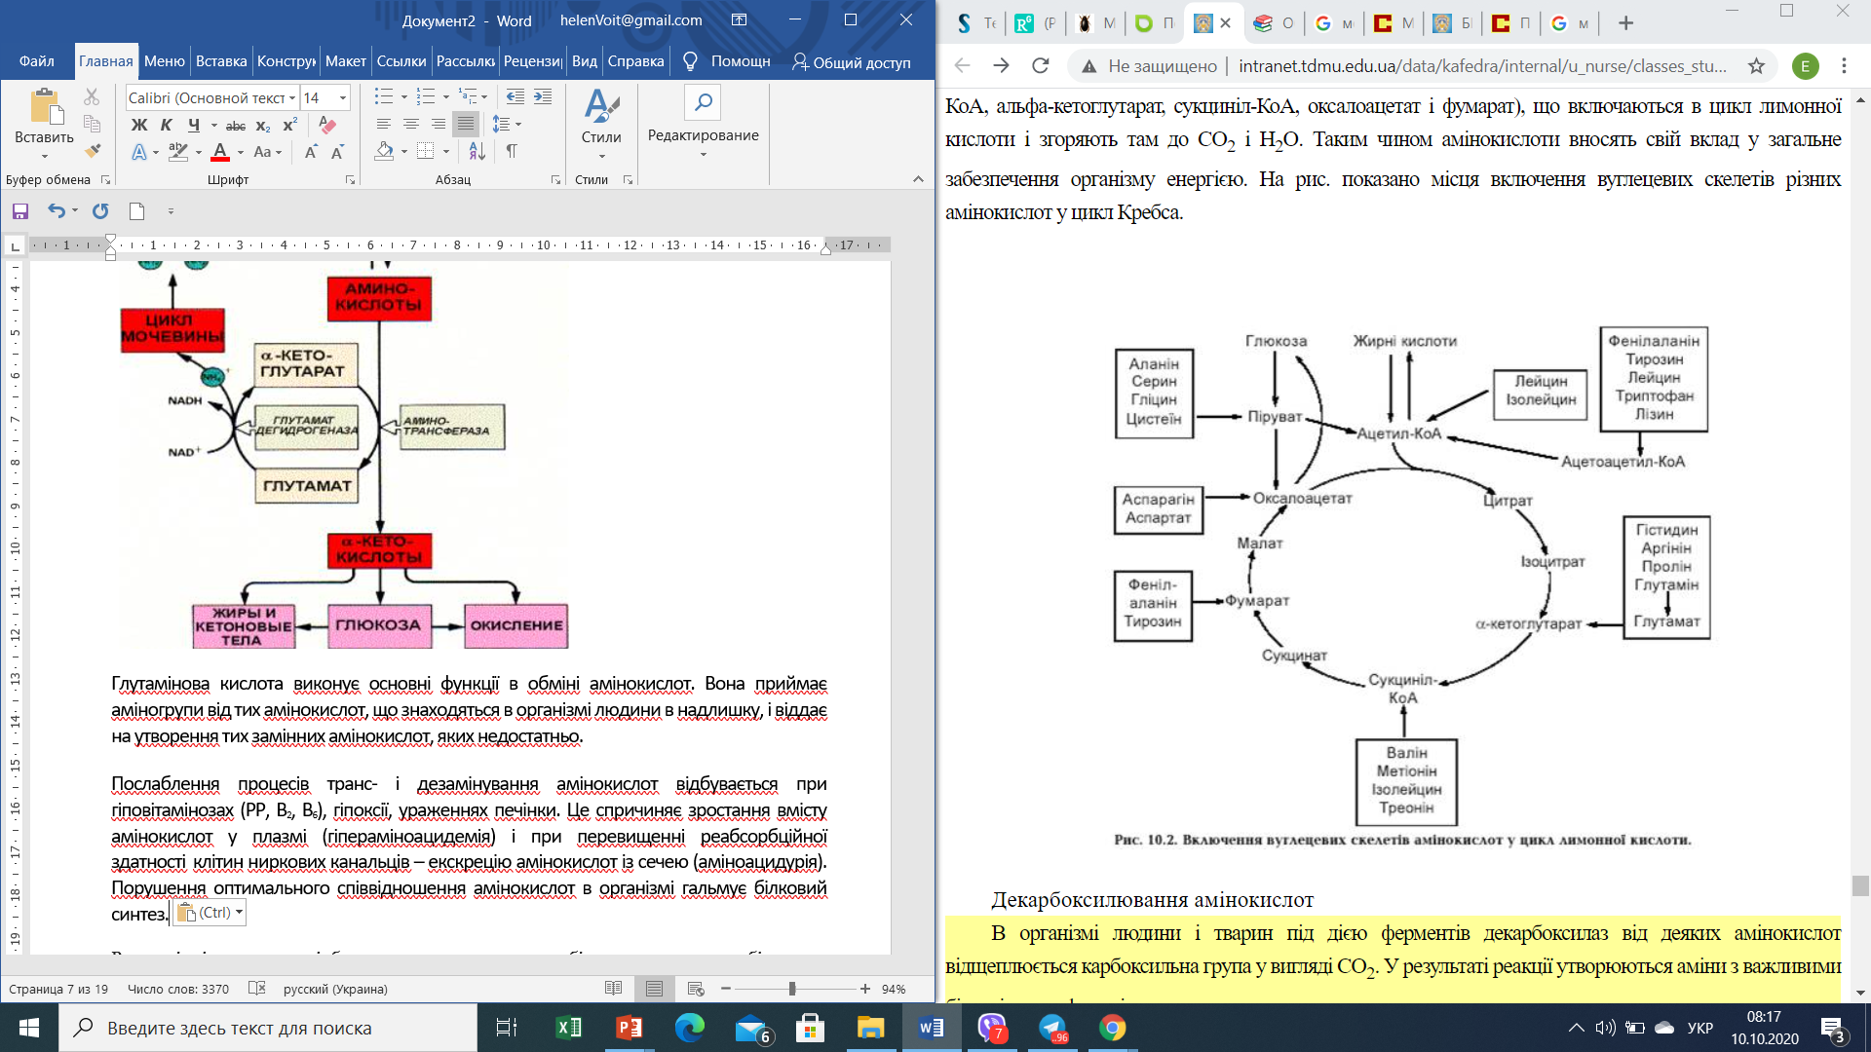
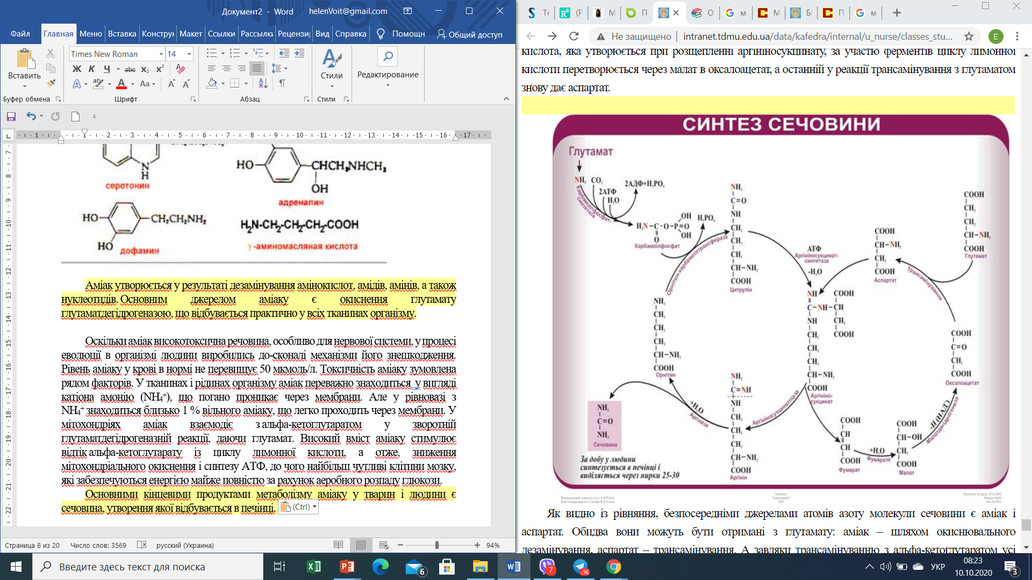
Обмін амінокислот
Основні функції в розкладанні амінокислот та знешкодженні токсичного аміака виконує глутамінова кислота
«Утилізація» зайвих амінокислот
За добу – 30 г сечовини

Slide 19
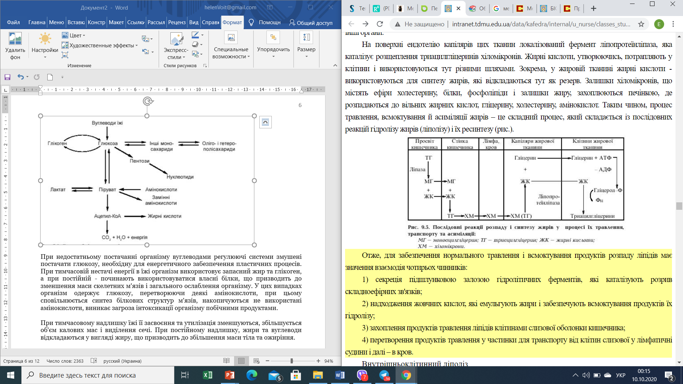
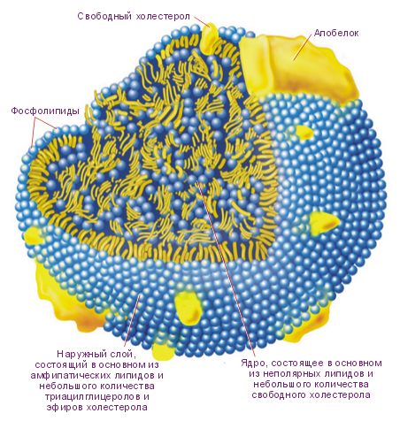
Метаболізм ліпідів:
жири у складі їжі

Slide 20
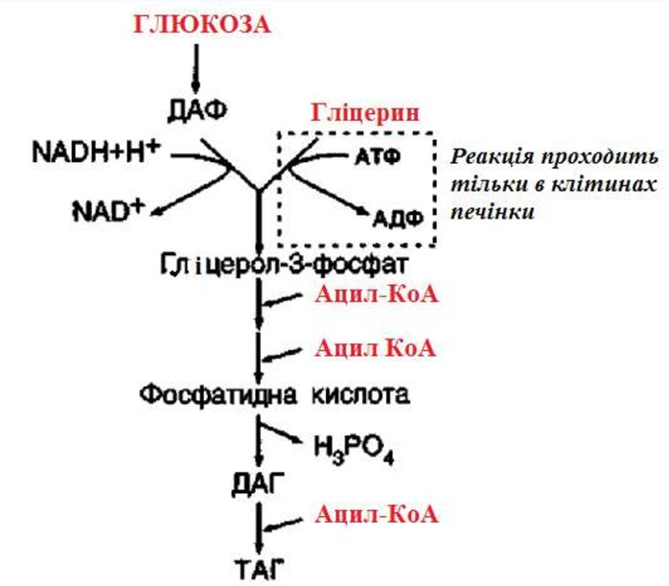
Метаболізм ліпідів
власного синтезу
Більшість складних і простих ліпідів можуть синтезуватися в організмі. Виняток складають поліненасичені лінолева, ліноленова та арахідонова кислота, які є незамінними і повинні надходити в організм з їжею.
ТАГ (триацилгліцерол – жир)

Slide 21
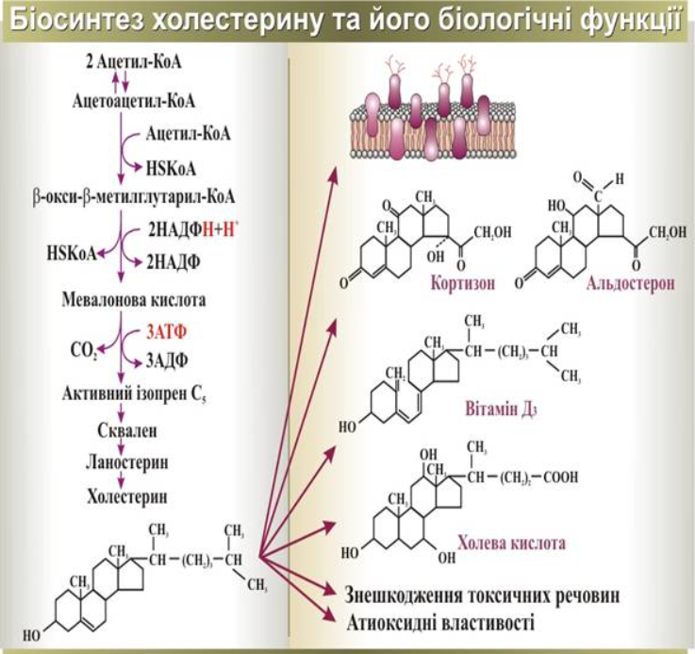
Метаболізм ліпідів: холестерин
У гепатоцитах печінки також синтезується холестерин.

Slide 22
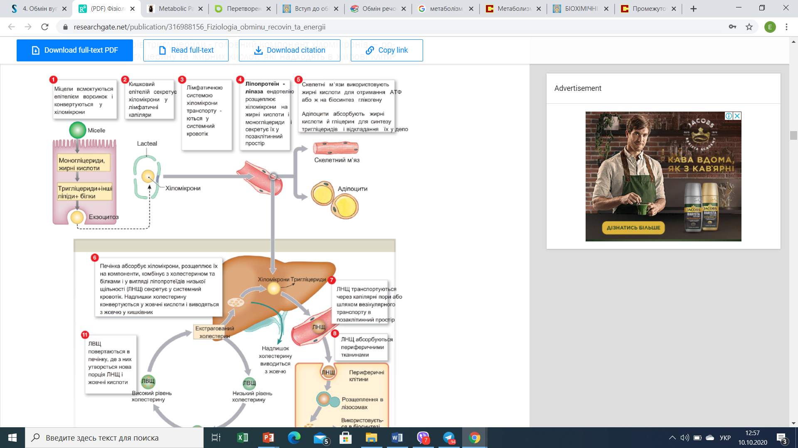
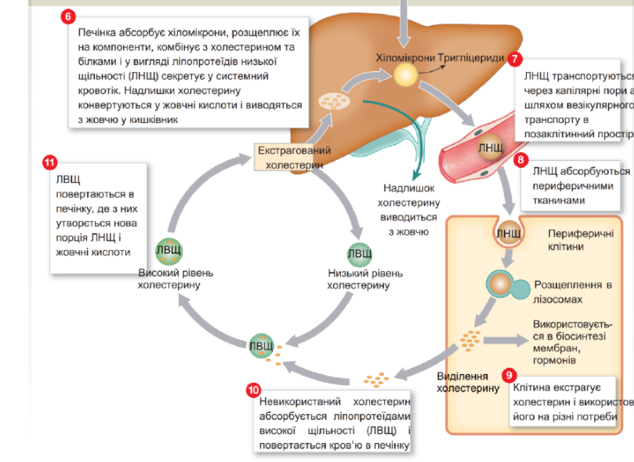
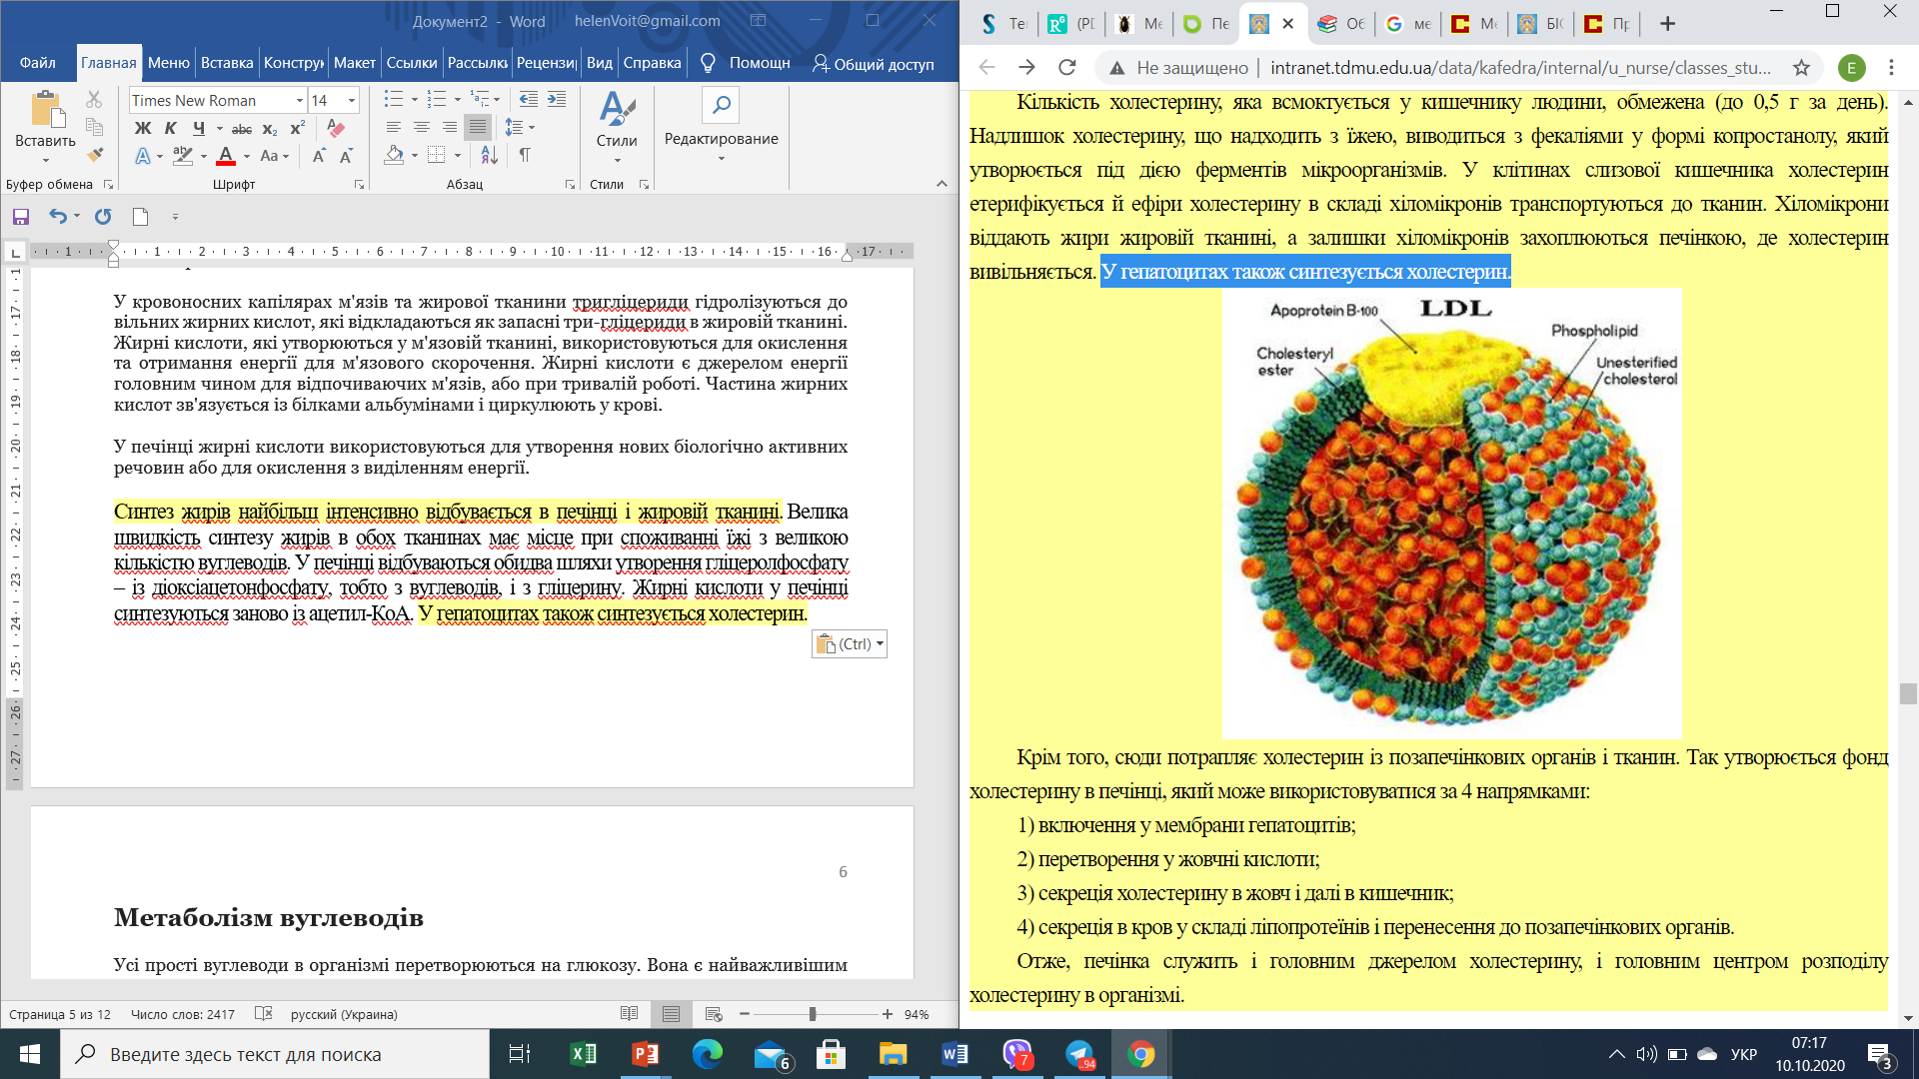
Метаболізм ліпідів: холестерол

Slide 23
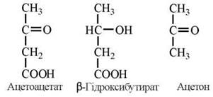
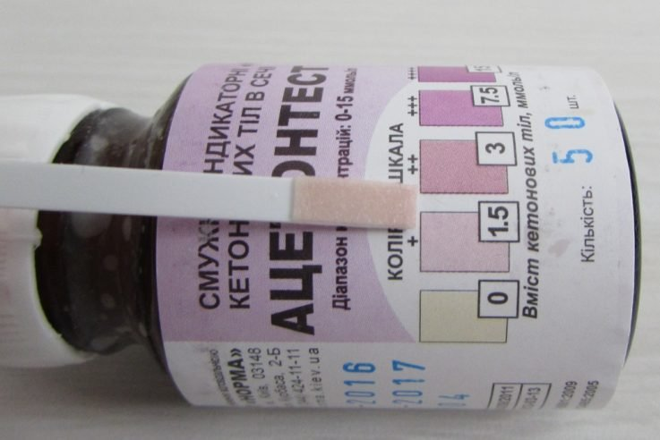
Метаболізм кетонових тіл
При певних станах в організмі утворюється значна кількість кетонових тіл і позапечінкові тканини не справляються з їх окисненням. Зростає концентрація їх у крові (кетонемія), що зумовлює розвиток ацидозу. При надлишку кетонових тіл вони виводяться з сечею – кетонурія. Цей стан носить назву кетоз і має місце при тяжких формах цукрового діабету, повному голодуванні, вживанні великої кількості алкоголю або жирної їжі, тривалої тяжкої фізичної праці.
Синтезуються в печінці із ацетил-КоА, який утворюється із жирних кислот.
Концентрація кетонових тіл у крові – не більше 30 мг/л.
Окиснення кетонових тіл відбувається у серцевому і скелетних м'язах, нирках (додаткове джерело енергії)

Slide 24
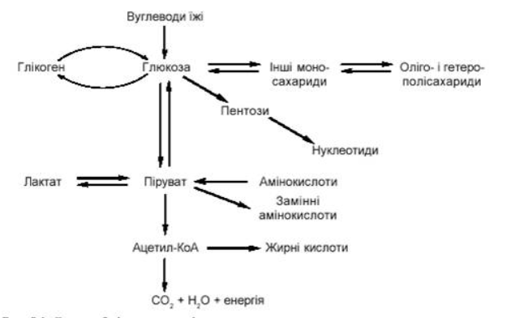
Метаболізм вуглеводів
Усі прості вуглеводи в організмі перетворюються на глюкозу.
Глюкоза є головним джерелом енергії для організму, зокрема, - єдиним енергетичним субстратом для клітин мозку.
Глюкоза - пластичний матеріал для біосинтезу нуклеотидів, нуклеїнових та амінокислот.
Надлишок глюкози у печінці перетворюється у глікоген та жири

Slide 25
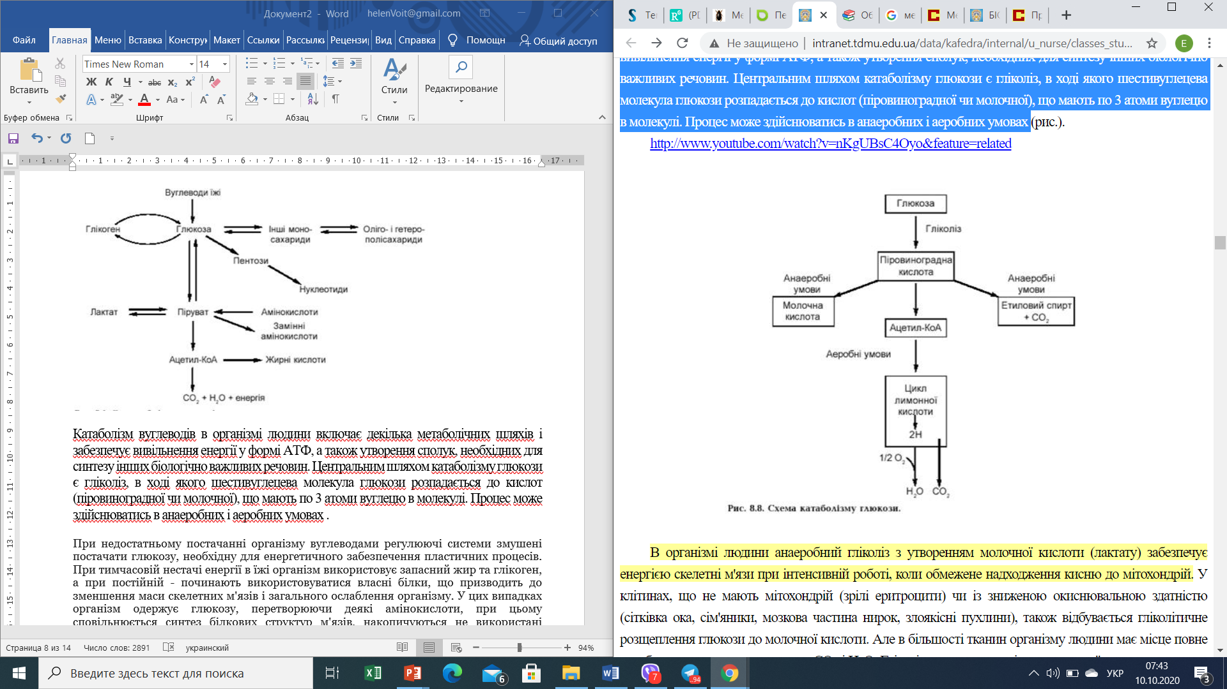
Катаболізм вуглеводів
може здійснюватись в анаеробних і аеробних умовах
Анаеробний гліколіз з утворенням молочної кислоти (лактату) забезпечує енергією скелетні м'язи при інтенсивній роботі
Чистий вихід АТФ складає 2 молекули на одну молекулу глюкози

Slide 26
Катаболізм вуглеводів
може здійснюватись в анаеробних і аеробних умовах
Але в більшості тканин організму людини має місце повне аеробне розщеплення глюкози до СО₂ і Н₂О. Гліколіз з утворенням піровиноградної кислоти є першим етапом цього процесу, специфічним для вуглеводів, а за ним іде загальний шлях катаболізму (окиснювальне декарбоксилювання піровиноградної кислоти, цикл лимонної кислоти, мітохондріальний дихальний ланцюг).
Чистий вихід АТФ складає 38 молекули на одну молекулу глюкози

Slide 27
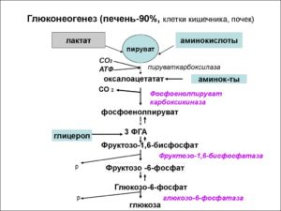
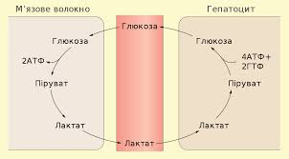
Глюконеогенез – синтез глюкози з невуглеводних субстратів
Відбувається в печінці
Попередниками глюкози є лактат, піруват, більшість амі­нокислот, гліцерин, проміжні продукти циклу лимонної кислоти.
Цикл Корі
Важливим субстратом глюконеогенезу є молочна кислота (лактат), яка накопичується в організмі під час інтенсивної м'язової роботи внаслідок анаеробного розпаду глікогену.

Slide 28
